Slide 1
Sistemas
Operacionais
Prof. Rui Cesar Marquez
Apresentação baseada nos slides da Profa. Dra. Kalinka Castelo Branco, do Prof. Dr. Antônio Carlos Sementille e nas transparências fornecidas no site de compra do livro “Sistemas Operacionais Modernos”

Slide 2
Aula de Hoje
Introdução ao conceito de Sistemas Operacionais (SOs)
Histórico e evolução
2

Slide 3
Aula de Hoje
Introdução
Sistema Computacional
A importância dos SOs
Definição do SO
A interação com o SO
A evolução dos SOs
3

Slide 4
Introdução
Sistema Computacional
Consiste de:
Discos, impressoras, teclado, monitor, interfaces de redes e outros dispositivos de entrada e saída
Um ou mais processadores Memória principal
•
4

Slide 5

Aula de Hoje
Introdução
Sistema Computacional
A importância do SOs
Definição do SO
A interação com o SO
A evolução do SOs
5

Slide 6
Introdução
1.2 A Importância do Sistema Operacional
Sistema sem S.O.
Gasto maior de tempo de programação Aumento da dificuldade
Usuário preocupado com detalhes de hardware
•
•
Aplicação
USUÁRIO
Rotinas de E/S
Hardware
6

Slide 7
Introdução
A Importância do Sistema Operacional
Sistema com S.O.
Maior racionalidade (separation of concerns) Maior dedicação aos problemas de alto nível Maior portabilidade (Por que?)
•
•
Aplicação
Sistema Operacional
Hardware
USUÁRIO
7

Slide 8
Máquinas Multinível
Bases de dados, jogos, Editoração...
Compiladores, Editores, Montadores...
Sistema Operacional
Linguagem de Máquina
Microinstruções
Dispositivos Físicos
APLICAÇÕES
SOFTWARE BÁSICO
HARDWARE
8

Slide 9
Aula de Hoje
Introdução
Sistema Computacional
A importância do SOs
Definição do SO
A interação com o SO
A evolução do SOs
9

Slide 10
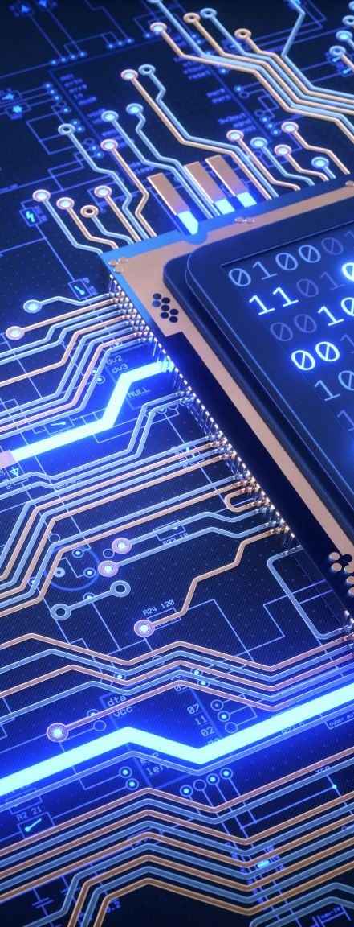
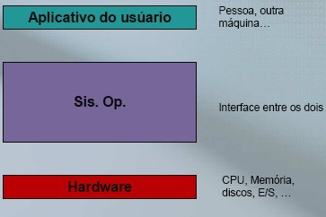
Introdução
1.3 Definição de Sistema Operacional
Um sistema operacional é um programa, ou conjunto de programas, interrelacionados cuja finalidade é agir como a) intermediário entre o usuário e o hardware; e b) gereciador de recursos.

Slide 11

Introdução
O Sistema Operacional é uma interface HW/SW aplicativo
Duas formas de vê-lo:
É um “fiscal” que controla os usuários
É um “juiz” que aloca os recursos entre os usuários
Objetivos contraditórios:
Conveniência
Eficiência
Facilidade de evolução A melhor escolha sempre DEPENDE de alguma coisa…

Slide 12

Introdução
Possui várias vantagens, entre elas:
apresentar uma máquina mais flexível;
permitir o uso eficiente e controlado dos componentes de hardware;
permitir o uso compartilhado e protegido dos diversos componentes de hardware e software, por diversos usuários.
■
■

Slide 13
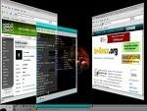
Introdução
O Sis. Op. deve fornecer uma interface aos programas do usuário
Quais recursos de HW? Qual seu uso?
Tem algum problema? (Segurança, falha…?) É preciso de manutenção?
Chegou um email? Entre outros…
Chamadas de sistema [e.g. malloc()] – programas de sistema
Chamada de alguma funcionalidade implementada no núcleo do SO

Slide 14
Aula de Hoje
Introdução
Sistema Computacional
A importância do SOs
Definição do SO
A interação com o SO
A evolução do SOs

Slide 15
Introdução
1.4 Interação com o Sistema Operacional
O USUÁRIO
Interage com o S.O. de maneira direta, através de comandos pertencentes a uma linguagem de comunicação
especial, chamada “linguagem de comando”.
Ex: JCL (Job Control Language), DCL (Digital Language),...
Control
USUÁRIO
Interpretador de comandos
COMANDOS
Sistema Operacional
15

Slide 16
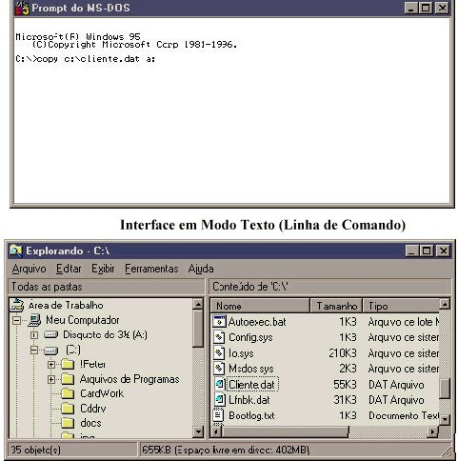
Introdução
Interface Texto
Interface Gráfica (GUI)

Slide 17
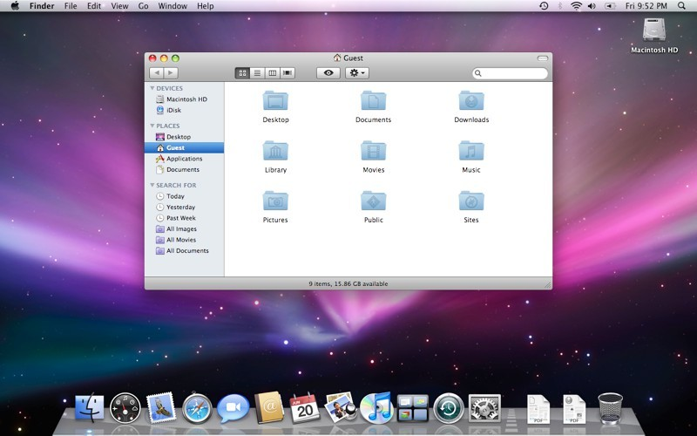
Mac OS

Slide 18
Introdução
1.4 Interação com o Sistema Operacional
OS PROGRAMAS DE USUÁRIO
Invocam os serviços do S.O. por meio das “chamadas ao sistema operacional”.
Programa do Usuário
Memória Principal
Chamada ao S.O.
Retorno
Sistema Operacional

Slide 19
Aula de Hoje
Introdução
Sistema Computacional
A importância do SOs
Definição do SO
A interação com o SO
A evolução do SOs

Slide 20
Introdução
A Evolução dos Sistemas Operacionais
Um SO pode processar sua carga de trabalho de duas formas
Serial (recursos alocados a um único programa)
Concorrente (recursos dinamicamente re- associados entre uma coleção de programas em diferentes estágios)
Alcance e extensão de serviços
Depende do ambiente em que devem suportar (e.g. cut down Linux versions em s₂e₀ nsores)

Slide 21
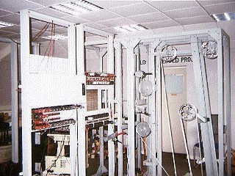
Histórico
1a. Geração de Computadores (1945 - 1955)
Computadores à Válvula
Ausência de um S.O.: a programação era feita diretamente em linguagem de máquina
Colossus Mark I

Slide 22
Histórico
Segunda Guerra Mundial: grande motivador
COLOSSUS
Primeiro computador digital eletrônico construído pelo Governo Britânico em 1943.
Objetivo: decodificar as mensagens trocadas pelos alemães durante a Segunda Guerra Mundial, que eram criptografadas por uma máquina chamada ENIGMA.
Participação de Alan Turing.
ENIAC (Electronic Numerical Integrator and Computer)
Computador eletrônico construído por John Mauchley e J. Presper Eckert (EUA) em 1946 para fins militares.
18.000 tubos a vácuo; 1.500 relés; 30 toneladas; 140 kilowatts; 20 registradores de números decimais de 10 dígitos
Programação feita através de 6.000 switches e de milhares de jumpers (cabos de conexão)
Participação de John von Neumann.
26

Slide 23
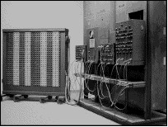
Histórico
ENIAC

Slide 24
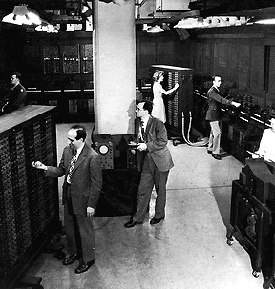

Slide 25
Histórico
John von Neumann
Construiu em 1952 o computador IAS (Institute for Advanced Study – Princeton, USA)
Programa Armazenado: programas e dados representados de forma digital em memória
Processamento baseado em aritmética binária, ao invés de decimal
Máquina de Von Neumann
Componentes: Memória, Unidade Lógica e Aritmética (ULA), Unidade de Controle e os dispositivos de entrada/saída.
Memória: 4096 palavras de 40 bits (2 instruções de 20 bits ou um inteiro)
Instrução: 8 bits para indicar o tipo, 12 bits para endereçar a memória
Acumulador: registrador especial de 40 bits. Tem por função armazenar um operando e/ou um resultado fornecido pela ULA.

Slide 26
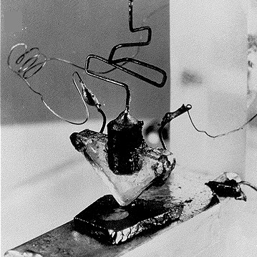
Histórico
2a. Geração de Computadores (1955 - 1965)
Invenção do Transistor (William Shockley, John Bardeen, e Walter Brattain)
●
Uso da linguagem Assembly e FORTRAN SOs do tipo lote (batch)
●

Slide 27
Histórico
Segunda Geração (1955-1965) – Transistores e Sistemas em Batch
O desenvolvimento dos transistores tornou o computador mais confiável possibilitando sua comercialização - Mainframes;
No entanto, devidos aos altos custos poucos tinham acesso a essa tecnologia – somente grandes empresas, órgãos governamentais ou universidades;

Slide 28
Histórico
Surge a idéia de linguagem de programação de alto nível – Fortran (desenvolvida pela IBM – 1954-1957);
Cartões perfurados ainda são utilizados
Operação: cada programa (job) ou conjunto de programas escrito e perfurado por um programador era entregue ao operador da máquina para que o mesmo fosse processado – alto custo
Sistemas em Batch (lote)
Consistia em coletar um conjunto de jobs (um ou mais programas) e fazer a gravação desse conjunto para uma fita magnética

Slide 29
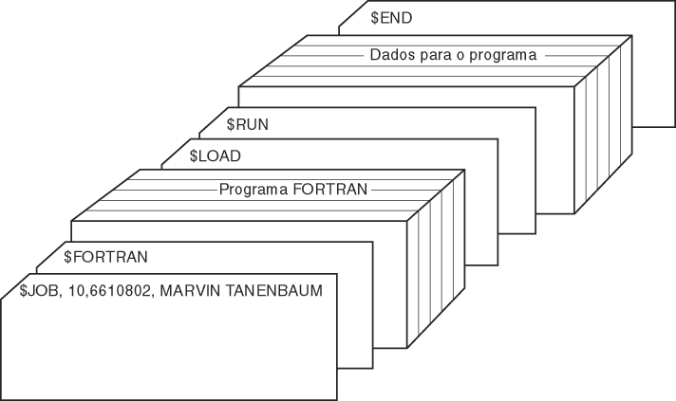
Estrutura de um job FMS típico – 2a. geração
Histórico

Slide 30
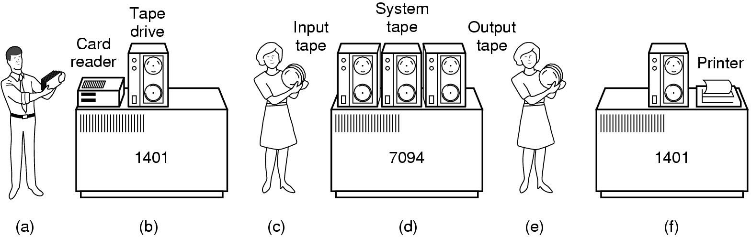
Histórico
Sistema em Batch
FMS (Fortran Monitor System) Processamento: IBSYS – SO IBM para o 7094

Slide 31
Histórico
1957: uso de sistema auxiliar (técnica do spooling)
Sistema Auxiliar
Sistema Principal
Rolamento Manual

Slide 32
Histórico
 1959:
Introdução de canais autônomos de Entrada/Saída Criação das Interrupções
Entrada/Saída em paralelo com o cálculo
●
●

Slide 33
Histórico
 1960:
Uso de Spooler automático
Spooler
Intercâmbio Automático
Programa do Usuário
●
Invenção dos discos e tambores magnéticos
S.O.s Típicos: FMS (Fortran Monitor System) e IBSYS (da IBM)
●
●

Slide 34
Histórico (Terceira Geração)
Terceira Geração (1965-1980) – Circuitos integrados, Multiprogramação e Time-sharing
Produtos Incompatíveis (conjunto de instruções)
Máquinas imensas e poderosas científicas (7094)
Máquinas comerciais orientadas a caracter (1401)
Alta carga de desenvolvimento e manutenção
IBM introduz o Sistema/360

Slide 35
Histórico
Multiprogramação:
Dividir a memória em diversas partes (partições) e alocar a cada uma dessas partes um job.
Manter na memória simultaneamente uma quantidade de jobs suficientes para ocupar 100% do tempo do processador, diminuindo a ociosidade.
Importante: o hardware é que protegia cada um dos jobs contra acesso indevidos de outros jobs.

Slide 36
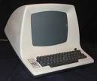
Histórico
Mesmo com o surgimento de novas tecnologias, o tempo de processamento ainda era algo crítico. Para corrigir um erro de programação, por exemplo, o programador poderia levar horas
TimeSharing

Slide 37
Histórico
TimeSharing: cada usuário tinha um terminal
on-line à disposição;
Primeiro sistema TimeSharing: CTSS (Compatible Time Sharing System) – 7094 modificado.
Ex.: se 20 usuários estão ativos e 17 estão ausentes, o processador é alocado a cada um dos 3 jobs sendo executados;

Slide 38
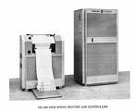
Histórico
Spooling (Simultaneous Peripheral Operation On Line):
Possibilitar que a leitura de cartões de jobs
fosse feita direta do disco;
Assim que um job terminava, o sistema operacional já alocava o novo job à uma partição livre da memória direto do disco.
Impressão.

Slide 39
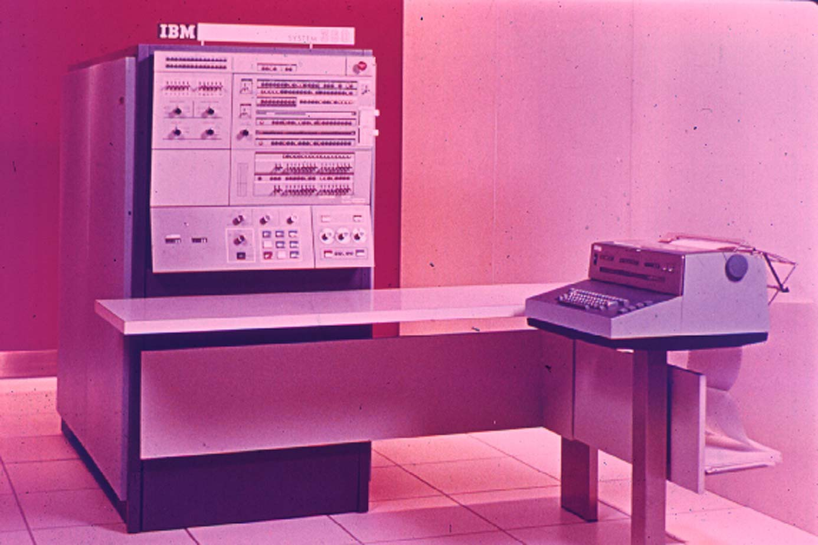
Histórico
●
Invenção dos Circuitos Integrados (chips) com baixa escala de integração (SSI - Small Scale Integration) Sistema OS/360 (IBM): 1o. a usar circuitos SSI
●
44

Slide 40
Aula de Hoje
Tipos de Sistemas Operacionais (SOs)
Estruturas de SOs

Slide 41
Aula de Hoje
Evolução dos SOs
Quarta e Quinta Geração de Computadores
Tipos de SOs
Diferentes Visões de SOs
Estruturas de SOs

Slide 42
Histórico
Um Breve Histórico
 4a. Geração de Computadores (1980 - 1990)
Invenção dos Circuitos Integrados com alta escala de integração (LSI - Largel Scale Integration) Sistemas Operacionais para Microcomputadores
●
CP/M (8 bits) DOS (16 bits)
●
UNIX (32 bits)...
●
Sistemas Operacionais de Rede Sistemas Operacionais Distribuídos
●

Slide 43
Histórico
Evolução do DOS → MS-DOS (MicroSoft DOS)
Tanto o CP/M quanto o MS-DOS eram baseados em comandos;
Macintosh Apple - Sistemas baseados em janelas (GUI – Graphical User Interface)
Microsoft – Plataforma Windows

Slide 44
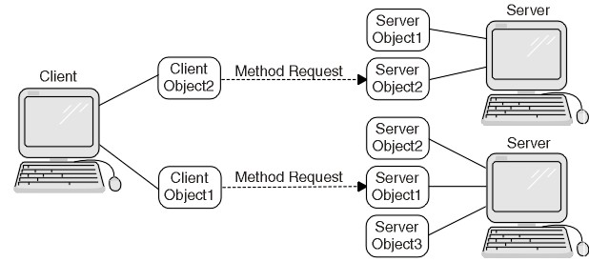
Histórico
Quinta Geração (1990-hoje)
Era da computação distribuída: um processo é dividido em subprocessos que executam em sistemas multiprocessados e em redes de computadores ou até mesmo em sistemas virtualmente paralelos

Slide 45

Histórico Quinta Geração
O protocolo de comunicações TCP/IP tornou-se largamente utilizado (Depto de Defesa dos EUA) e as LANs (Local Area Networks) tornaram-se
mais práticas e econômicas com o surgimento do padrão Ethernet desenvolvido pela Xerox;
Desenvolvimento e popularização do modelo cliente/servidor;
Difusão das redes de computadores
Internet

Slide 46
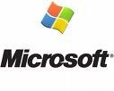
Histórico Quinta Geração
Sistemas Operacionais Distribuídos:
Apresenta-se como um sistema operacional centralizado, mas que, na realidade, tem suas funções executadas por um conjunto de máquinas independentes; cria uma “ilusão” ao usuário.
Descentralização do controle;
Linux;
Família Windows (Vista, 7, 8, 10);
Sistemas Operacionais em Rede – não são diferentes dos SOs para os monoprocessadores.

Slide 47

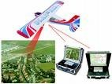

Atualidades
Sistemas Operacionais Orientados a Objetos
Reúso
Interface orientada a objetos
JavaOS
Portabilidade;
Sistemas Operacionais de Tempo Real
Importante:
Gerenciamento de Tempo (críticos e não críticos);
Gerenciamento de processos críticos (aviões, caldeiras);
RTLinux (Real Time Linux);
http://www.fsmlabs.com/
Sistemas Operacionais Embarcados: telefones, aparelhos eletrodomésticos; PDAs;
5
3

Slide 48
Aula de Hoje
Evolução dos SOs
Quarta e Quinta Geração de Computadores
Tipos de SOs
Diferentes Visões de SOs
Estruturas de SOs

Slide 49
Introdução
1.6 Tipos de Sistemas Operacionais
 Classificação quanto ao compartilhamento de hardware
Sistemas Operacionais Monoprogramados
Só permite um programa ativo em um dado período de tempo, o qual permanece na memória até seu término
Ex: DOS
●
Sistemas Operacionais Multiprogramados
Mantém mais de um programa simultaneamente na
memória principal, para permitir o compartilhamento efetivo do tempo de UCP e demais recursos
EX: Unix, VMS, Windows, etc.
●

Slide 50
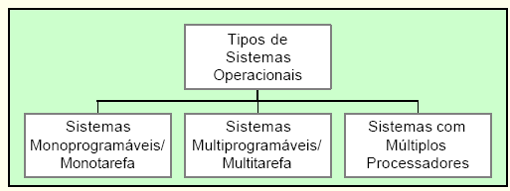
Introdução
SOs Monoprogramáveis ou Monotarefa
Se caracterizam por permitir que o processador, a memória e os periféricos permaneçam exclusivamente dedicados à execução de um único programa. Recursos são mal utilizados, entretanto é fácil de ser implementado.

Slide 51
Introdução
SOs Multiprogramáveis ou Multitarefa
Nestes Sos, vários programas dividem os recursos do sistema. As vantagens do uso destes sistemas são o aumento da produtividade dos seus usuários e a redução de custos, a partir do compartilhamento dos diversos recursos do sistema.
Podem ser Multiusuário (mainframes, mini e microcomputadores) ou Monousuário (PCs e estações de trabalho). É possível que ele execute diversas tarefas concorrentemente ou mesmo simultaneamente (Multiprocessamento) o que caracterizou o surgimento dos SOs Multitarefa

Slide 52
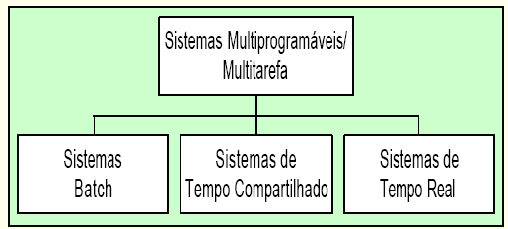
Introdução
Os SOs Multiprogramáveis/Multitarefa podem ser classificados pela forma com que suas aplicações são gerenciadas, podendo ser divididos conforme mostra o gráfico.

Slide 53
Introdução
 Classificação quanto a interação permitida
- fator determinante
Tempo de resposta
S.O. para processamento em Batch (lote)
Os jobs dos usuários são submetidos em ordem sequencial para a execução
Não existe interação entre o usuário e o job durante sua execução
●
JOB 4 | JOB 3 | JOB 2 | JOB 1
UCP

Slide 54
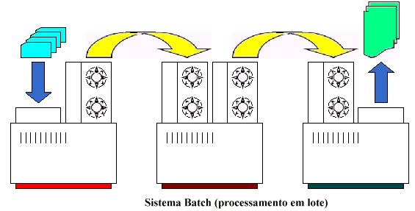
Introdução
 S.O. para processamento em Batch (lote)

Slide 55


Introdução
S.O. Interativo
O sistema permite que os usuários interajam com suas computações na forma de diálogo
Podem ser projetados como sistemas mono-usuários ou
multi-usuários (usando conceitos de multiprogramação e time-sharing)
●
Terminais
Monitor
Monitor

Slide 56
Introdução
●
S.O. de Tempo Real
Usados para servir aplicações que atendem processos externos, e que possuem tempos de resposta limitados
Geralmente sinais de interrupções comandam a atenção do
sistema
●
Geralmente são projetados para uma aplicação específica
SENSOR
SINAIS DE ENTRADA
AMBIENTE REAL
SINAIS DE SAÍDA
Micro VAX
ATUADOR

Slide 57
Introdução
●
Classificação segundo o Porte (Tanenbaum)
S.O.s de Computadores de grande porte
S.O.s de Servidores
S.O.s de Multiprocessadores
S.O.s de Computadores Pessoais
S.O.s de Tempo Real
S.O.s embarcados
S.O.s de cartões inteligentes
●
●
●
●
●
●

Slide 58
Aula de Hoje
Evolução dos SOs
Quarta e Quinta Geração de Computadores
Tipos de SOs
Diferentes Visões de SOs
Estruturas de SOs

Slide 59
Introdução
Diferentes Visões de um S.O.
 Visão do Usuário da Linguagem de Comando
As linguagens de comando são específicas de cada sistema
Classe |  | Funcional |  | Operações Típicas
Ativação Controle | de | Programa | e | Carregar Executar Abortar Destruir | (Load) (Run) (abort) processo | (kill)
Gerência | de | Arquivos |  | Copiar (Copy, cp,...) Renomear (Ren) Listar diretório (Dir, ls,...)
... |  |  |  | ...

Slide 60
Diferentes Visões de um S.O.
 Visão do Usuário das Chamadas do Sistema
Permitem um controle mais eficiente sobre as operações do sistema e um acesso mais direto sobre as operações de hardware (especialmente a E/S).
Tipos Principais de Chamadas
Iniciação de dispositivos
Execução e controle de programas Serviços de alocação e reserva de recursos do sistema (ex: memória)
Comunicação com dispositivos de E/S
e t c .

Slide 61
Aula de Hoje
Estruturas de Sos
Componentes Básicos de um Sistema
Processos (Conceitos Básicos)

Slide 62
Aula de Hoje
1 Estruturas de Sos
Componentes Básicos (CPU, memória, ..)
BIOS
Arquitetura do Sistema
Processos (Conceitos Básicos)

Slide 63
Introdução
1.8 Estrutura de Sistemas Operacionais
Como os sistemas operacionais são normalmente
grandes e complexas coleções de rotinas de software, os projetistas devem dar grande ênfase a sua organização interna e estrutura
Monolítica
Micro-núcleo
Camadas
Máquina Virtual

Slide 64
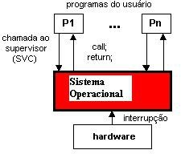
Estrutura de um SO
1.8.1 Estrutura Monolítica
É a forma mais primitiva de S.O.
Consiste de um conjunto de
programas que executam sobre o hardware, como se fosse um único programa.
Os programas de usuário podem ser vistos como sub- rotinas, invocadas pelo S.O., q u a n d o e s t e n ã o e s t á
executando nenhuma das
funções do sistema
E x . : F r e e B S D , Windows
L i n u x ,

Slide 65
Estrutura de um SO
Estrutura do MicroKernel
MicroNúcleo (microkernel): incorpora somente as funções de baixo nível mais vitais
O microkernel fornece uma base sobre a qual é construído o resto do S.O.
●
A maioria destes sistemas são construídos como coleções de processos concorrentes
Fornece serviços de alocação de UCP e de comunicação aos processos (IPC).
Ex.: MINIX e Symbian
●
●

Slide 66
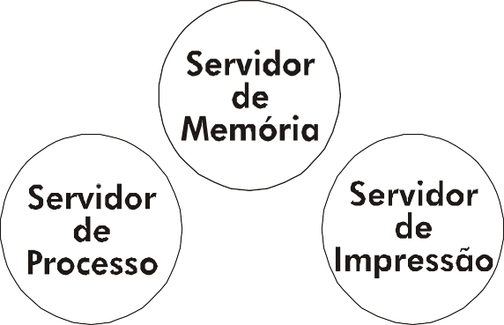



Estrutura do MicroKernel
M o d o
u s u á r i o
M o d o
M i c r o k e r n e l
Hardware

Slide 67
Estrutura de um SO
1.8.3 Sistemas de Camadas -
Estrutura Hierárquica de Níveis de Abstração
Os princípios utilizados nesta abordagem são: Modularização: divisão de um programa complexo em módulos de menor complexidade. Os módulos interagem
●
através de interfaces bem definidas.
●
Conceito de “Informação Escondida”: os detalhes das
estruturas de dados e algoritmos são confinados em módulos. Externamente, um módulo é conhecido por executar uma função específica sobre objetos de determinado tipo.

Slide 68
Estrutura de um SO
Estrutura Hierárquica de Níveis de Abstração
A idéia básica é criar um S.O. como uma hierarquia de níveis de abstração, de modo que, a cada nível, os detalhes de operação dos níveis inferiores
possam ser ignorados. Através disso, cada nível
pode confiar nos objetos e operações fornecidas pelos níveis inferiores.
Importante: interface única Ex.: Multics, OpenVMS

Slide 69
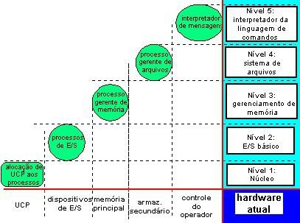
Estrutura de um SO
Estrutura Hierárquica de Níveis de Abstração

Slide 70
Estrutura de um SO
1.8.4 Máquina virtual
O Modelo de Máquina Virtual ou Virtual Machine (VM), cria um nível intermediário entre o hardware e o S.O., denominado Gerência de Máquinas Virtuais.
Este nível cria diversas máquinas virtuais
independentes, onde cada uma oferece uma cópia virtual do hardware, incluindo modos de acesso, interrupções, dispositivos de E/S, etc.
Como cada VM é independente das demais, é possível que tenha seu próprio S.O.

Slide 71
Estrutura de um SO
A p l i c a ç ã o
Um outro exemplo de utilização desta estrutura ocorre na linguagem Java.
Para executar um programa Java é necessário uma máquina virtual Java (Java Virtual Machine
– JVM)
M á q u i n a V i r t u a l J a v a
S i s t e m a O p e r a c i o n a l
H a r d w a r e

